Slide 1
2021.12.14
工作日報
記錄人：葉柏漢
記錄日期：2021.12.14
工作時間：
08:30~17:30

Slide 2

本日工作事項
Day work
修改載重設計參數
光控設計新增功能
新增基礎加級

Slide 3
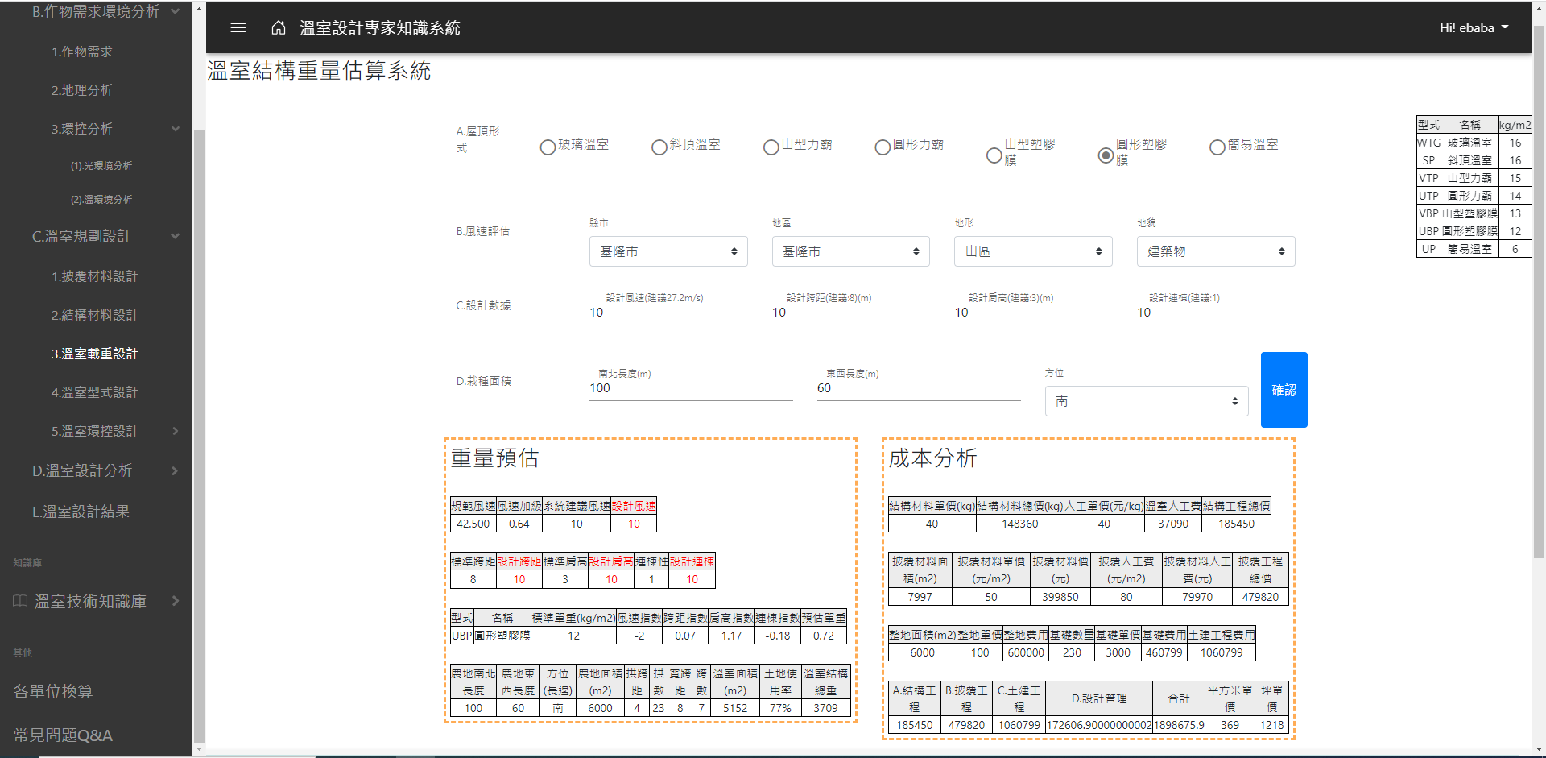
修改載重設計參數
Project designing

Slide 4
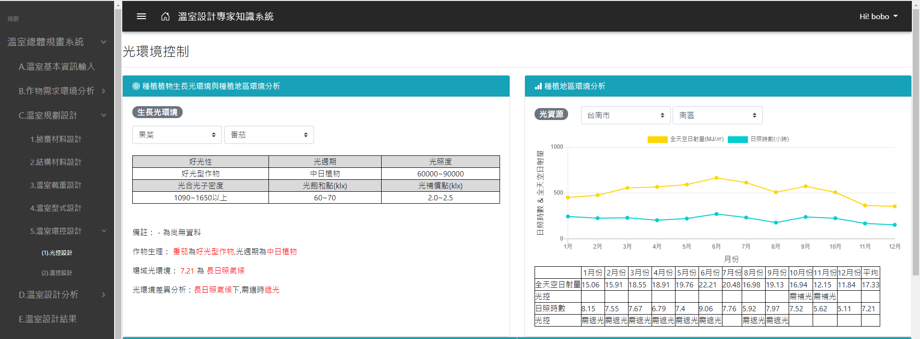
光控設計新增功能
Project designing
根據所選的植物與地區
適時的提醒遮光補光

Slide 5
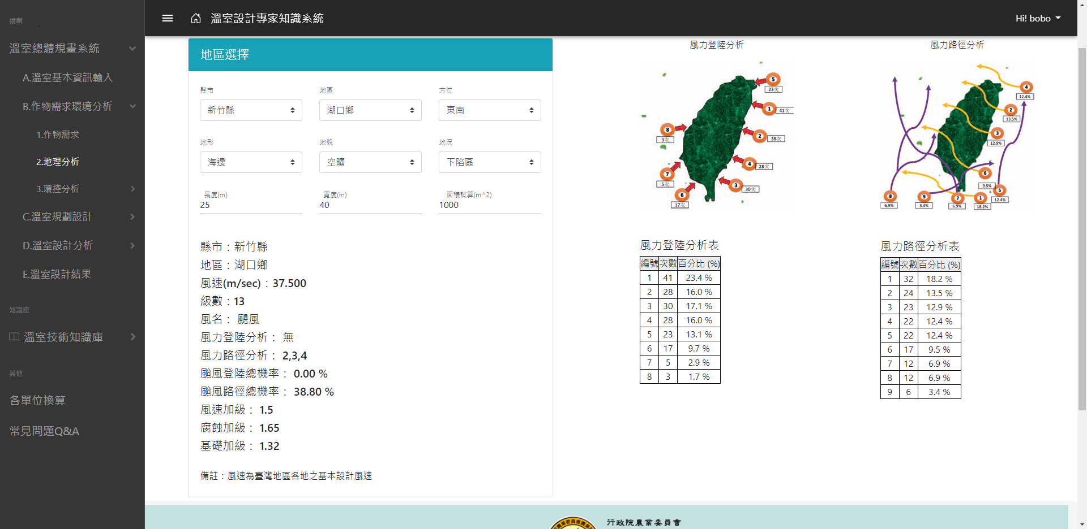
新增基礎加級
Project designing

Slide 6
謝謝觀看

